Slide 1
Teorie PRAVDĚPODOBNOSTI
Kateřina Poláková

Slide 2
Úvod
Blais Pascal, Pierr Fermat
17.stol.
Využití: hazard, testování materiálů
Míra pravděpodobnosti: číslem 0–1 (0= nikdy nenastane, 1= nastane vždy)

Slide 3
Klíčové pojmy
Náhodný pokus
Jednoduchý pokus
Složené pokusy
Závislé a nezávislé pokusy
Vzájemně se vylučující jevy

Slide 4
Pravděpodobnosti
Teoretická pravděpodobnost
P$=\frac{CELKOVÝ POČET PŘÍZNIVÝCH VÝSLEDKŮ}{CELKOVÝ POČET VŠECH MOŽNÝCH VÝSLEDKŮ}$
Statistická pravděpodobnost
P$=\frac{CELKOVÝ POČET PŘÍZNIVÝCH VÝSLEDKŮ}{ POČET VŠECH POKUSŮ}$

Slide 5
Sčítání pravděpodobností
Chci aby platilo A nebo B, pak:
$P\left(A∨B\right)=P\left(A\right)+P(B)$
PŘ. P(6 nebo liché číslo)=?
$P\left(6∪liché č.\right)=P\left(6\right)+P\left(liché č.\right)=$
=$\frac{1}{6}+\frac{3}{6}=\frac{4}{6}≅0,67$

Slide 6
Násobení pravděpodobností
Chci, aby platilo A i B
$P\left(A∧B\right)=P\left(A\right)⋅P(B)$
PŘ.
P(vytáhnu krále a zároveň padne liché číslo)=?
$P\left(K∧liché č.\right)=P\left(K\right)⋅P\left(liché č.\right)=$
=$\frac{4}{52}⋅\frac{3}{6}=\frac{3}{78}≅0,04$

Slide 7
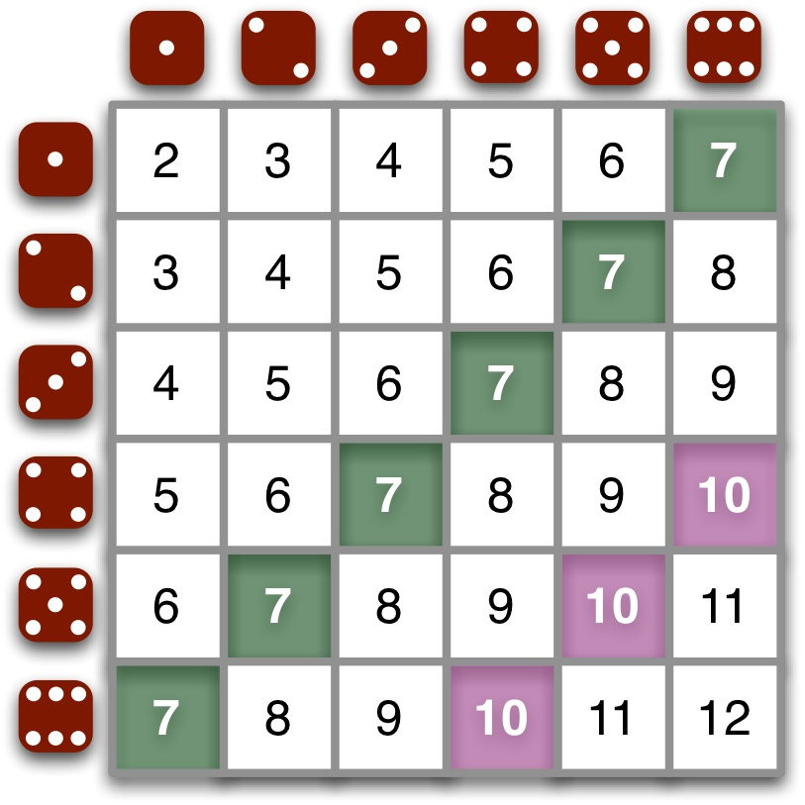
Příklad
P(padne mi č.7 se dvěma kostkami)=?
$P\left(padne č. 7\right)=\frac{6}{36}=\frac{1}{6}≅0,17$

Slide 8
Zdroje
CALDA, Emil a Václav DUPAČ. Matematika pro gymnázia. 5. vyd. Praha: Prometheus, 2008. Učebnice pro střední školy (Prometheus). ISBN 978-80-7196-365-3.
LARGE, Tori. Barevná matematika: in-cyclopedia : [pro starší žáky a pro středoškoláky]. Praha: Albatros, 2005. Albatros In. ISBN 80-00-01576-5.
https://bestcase.wordpress.com/2011/01/08/an-empirical-approach-to-dice-probability/

